Slide 1

jQuery

Slide 2
학습목표
jQuery를 HTML 페이지에서 사용할 수 있는 방법을 이해합니다.
jQuery로 문서 객체를 선택하는 방법을 이해합니다.
jQuery로 문서 객체를 조작하는 방법을 이해합니다.
jQuery로 문서 객체에 이벤트를 연결하는 방법을 이해합니다.
내용
jQuery 사용 준비
jQuery 객체
문서 객체 선택
문서 객체 개별 조작
문서 객체 조작
문서 객체 생성
이벤트
애니메이션

Slide 3
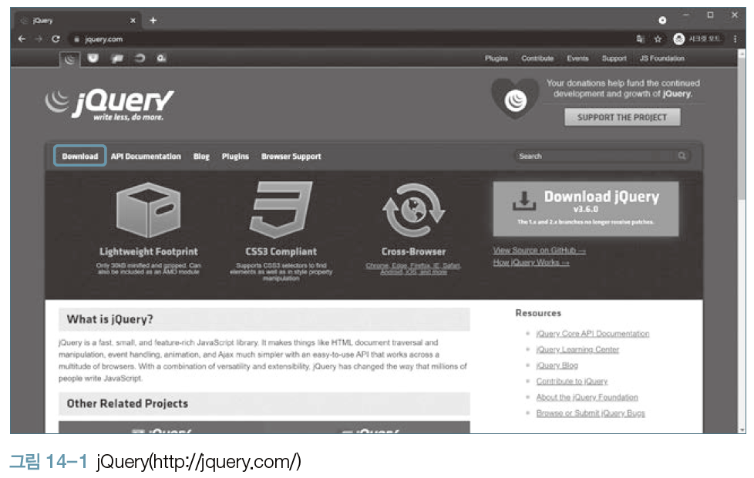
1. jQuery 사용 준비
공식 웹 사이트 주소는http://jquery.com/

Slide 4
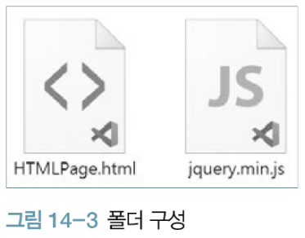
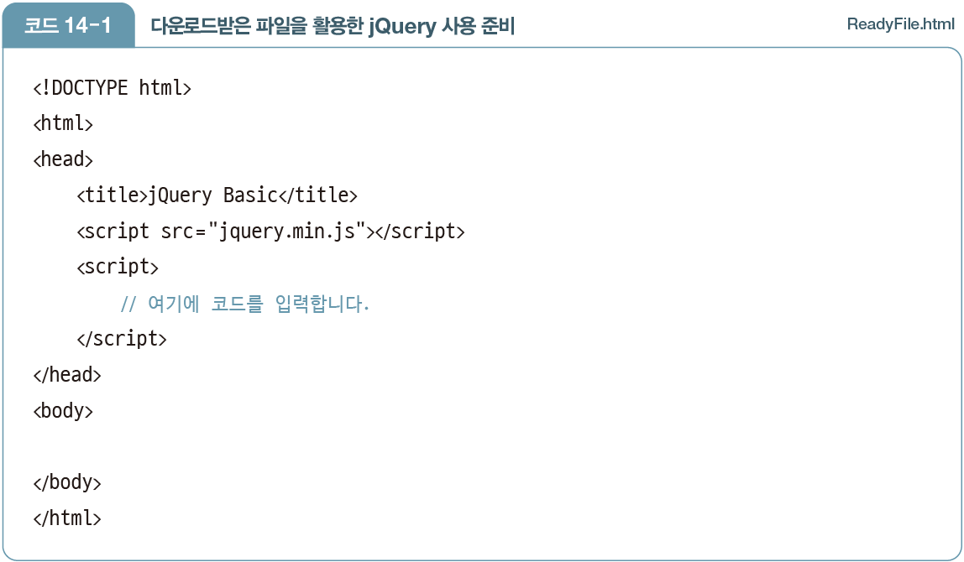
1. jQuery 사용 준비
jQuery 사용 방법 1
[예제 14-1] 파일 다운로드해 사용

Slide 5
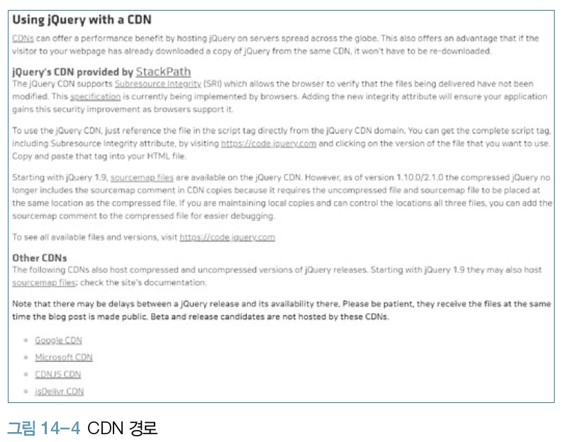
1. jQuery 사용 준비
jQuery 사용 방법 2
CDN을 활용 (CDN은 사용자에게 간편하게 콘텐츠를 제공하는 방식)

Slide 6
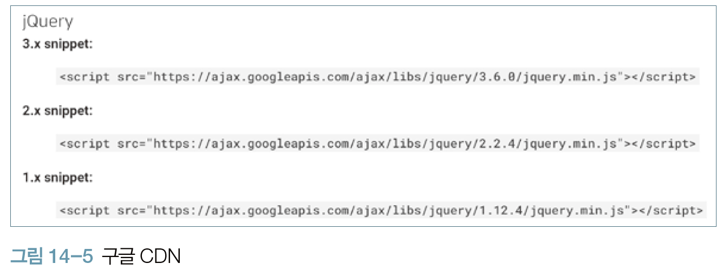
1. jQuery 사용 준비
각 페이지에 접속하면 jQuery 파일과 관련된 경로가 나옴
예) 구글 CDN 클릭
이 주소를 사용해 script 태그를 만들어 넣음

Slide 7
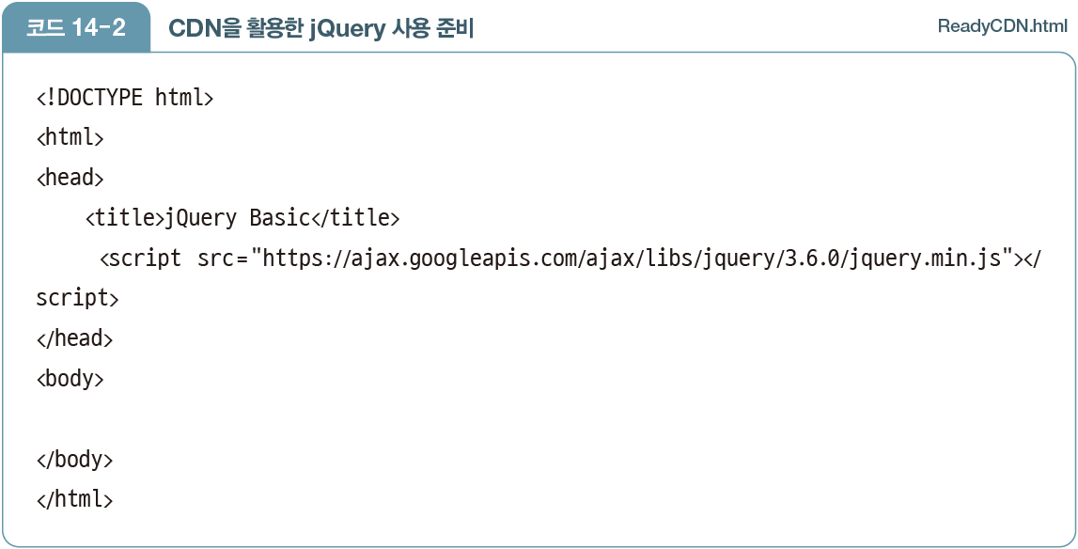
1. jQuery 사용 준비
[예제 14-2] CDN을 활용한 jQuery 사용 준비
CDN을 활용해 HTML 페이지 내부로 jQuery를 불러옴. 구글 CDN을 활용

Slide 8

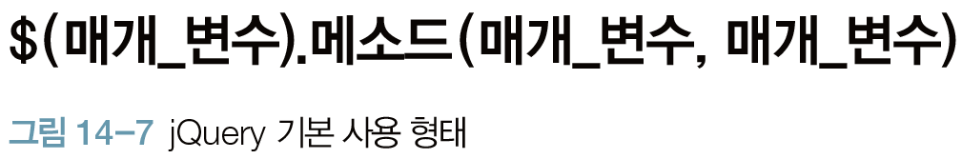
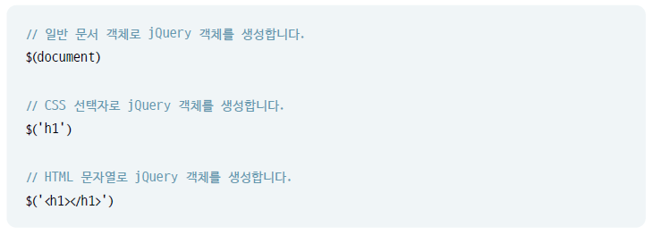
2. jQuery 객체
jQuery 라이브러리는 $ 함수 활용
$ 함수의 매개 변수에는 문서 객체, CSS 형식, HTML 형식의 문자열 삽입
jQuery 객체생성

Slide 9
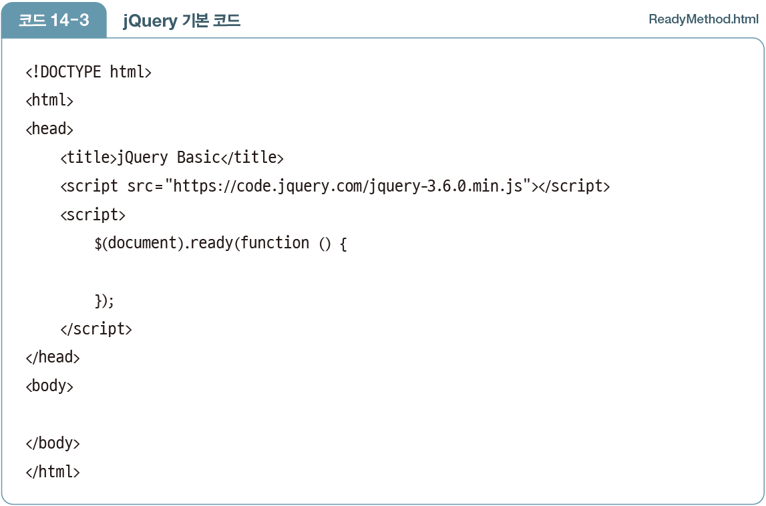
2. jQuery 객체
[예제 14-3] $(document).ready( )
문서 객체의 생성 완료 시점을 잡는 이벤트 연결

Slide 10
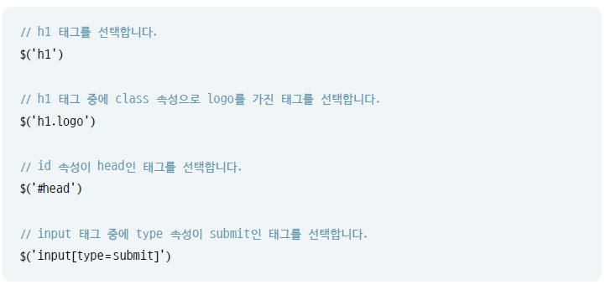
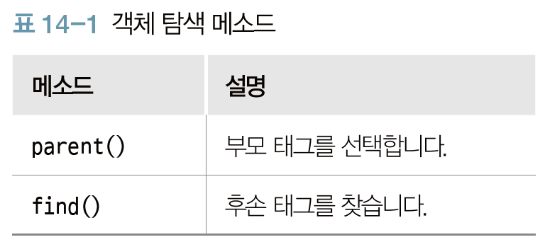
3. 문서 객체 선택
CSS 선택자를 사용해 문서 객체를 선택

Slide 11
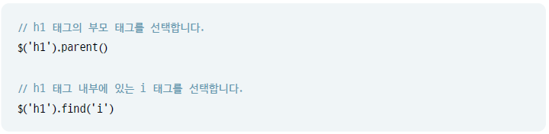
3. 문서 객체 선택
예) h1 태그에 parent ( ) 메소드와 find ( ) 메소드를 사용

Slide 12
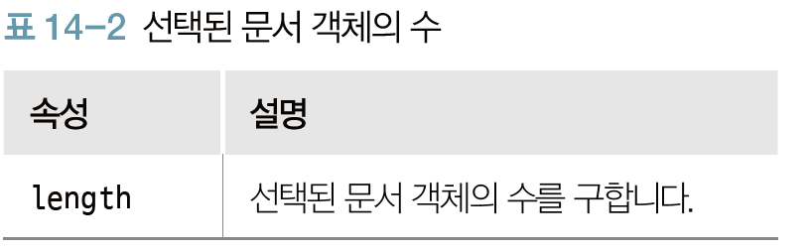
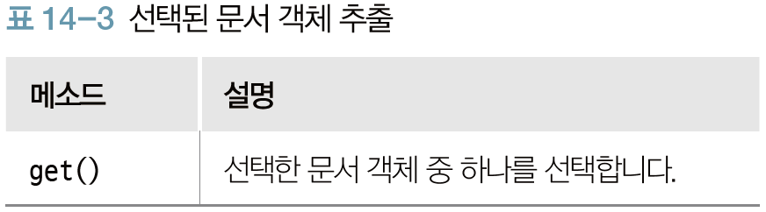

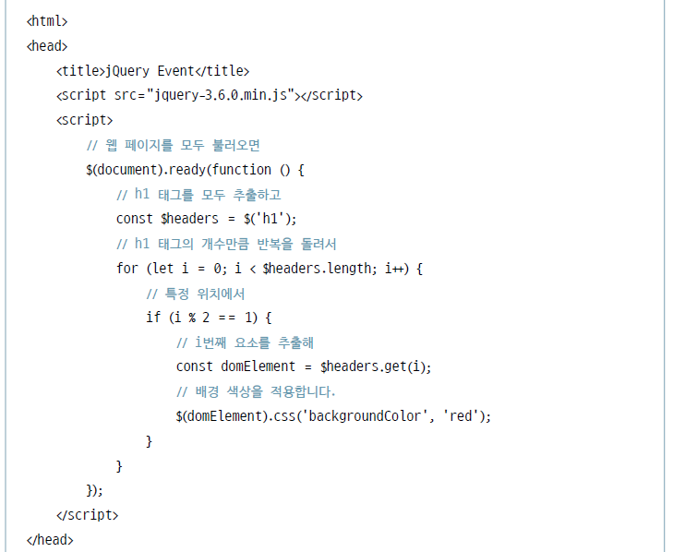
4. 문서 객체 개별 조작
[예제 14-4] 문서 객체 반복(1)
h1 태그를 선택하고, 내부 요소에 반복을 걸어
짝수 번째 위치하는 것에만 배경 색상을 적용함

Slide 13
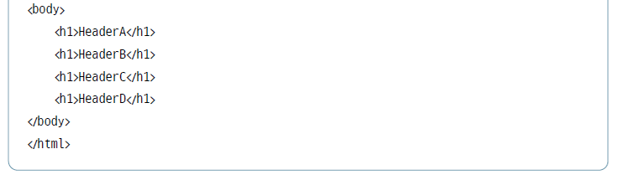
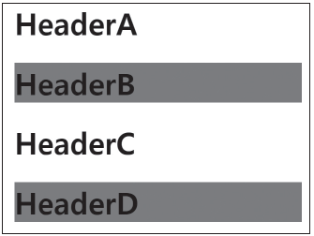
4. 문서 객체 개별 조작
h1 태그를 선택하고, 내부 요소에 반복을 걸어
짝수 번째 위치하는 것에만 배경 색상을 적용함

Slide 14
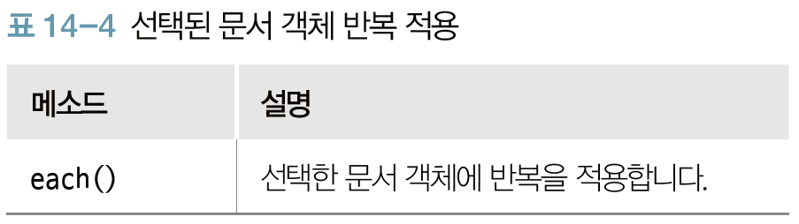
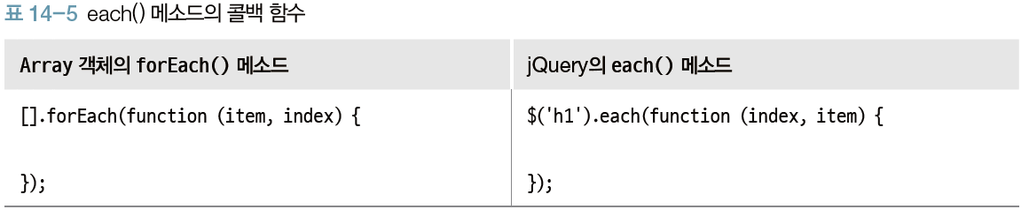
4. 문서 객체 개별 조작
each( ) 메소드
주의점 : Array 객체의 forEach ( )메소드와 인덱스, 요소 순서가 다름

Slide 15
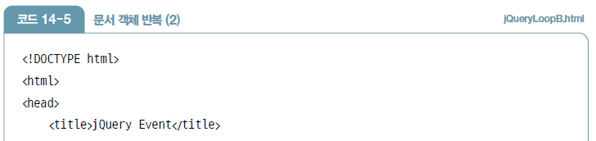
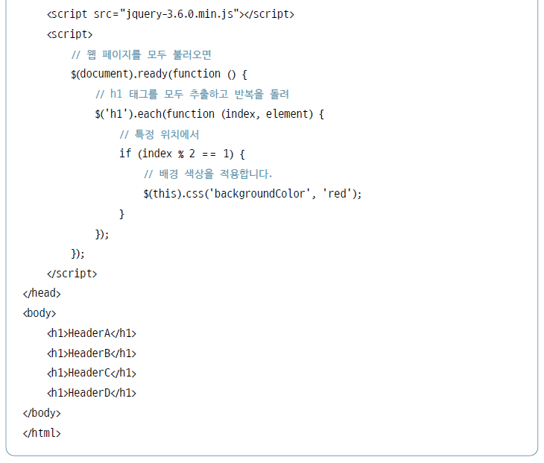
4. 문서 객체 개별 조작
[예제 14-5] 문서 객체 반복(2)

Slide 16
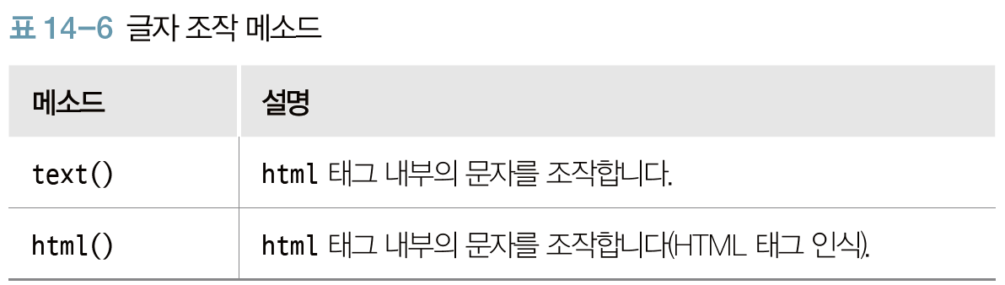
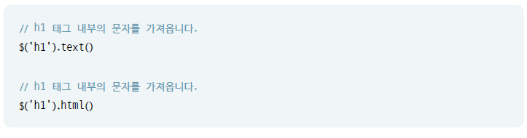
5. 문서 객체 조작
글자 조작
선택자로 여러 개의 문서 객체를 선택할 때 text ( ) 메소드는 모든 문서 객체
내부의 문자를 출력, html( ) 메소드는 첫 번째 문서 객체 내부의 문자를 출력

Slide 17
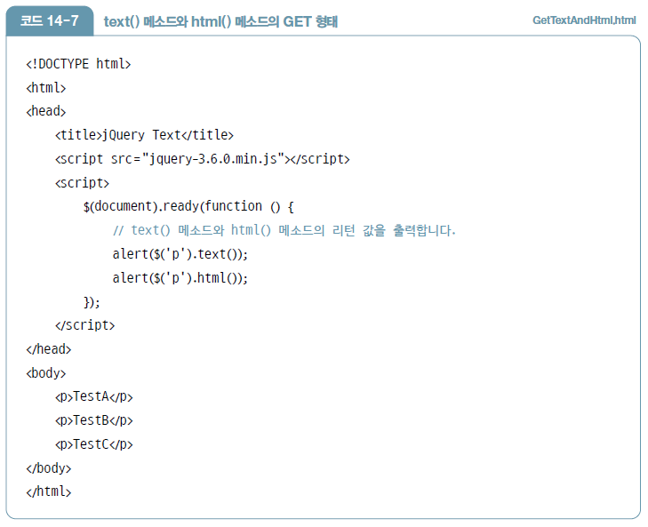
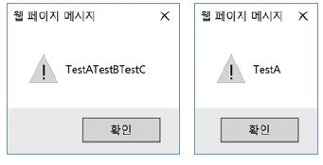
5. 문서 객체 조작
[예제 14-6] text( ) 메소드와 html( ) 메소드의 GET 형태

Slide 18
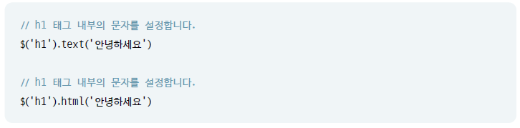
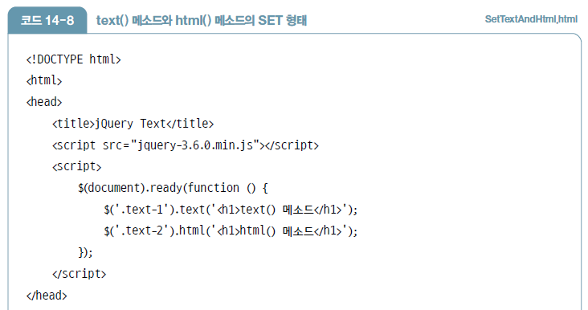
5. 문서 객체 조작
문서 객체 내부의 문자를 변경
[예제 14-7] text( ) 메소드와 html( ) 메소드의 SET 형태
h1 태그에 text ( ) 메소드와 html( ) 메소드로 내부 문자를 변경

Slide 19
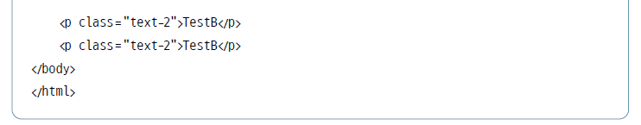
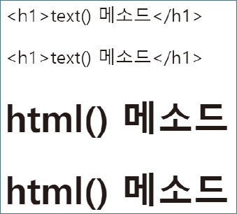
5. 문서 객체 조작
SET 형태는 두 메소드 모두 선택한 문서 객체에 적용함

Slide 20
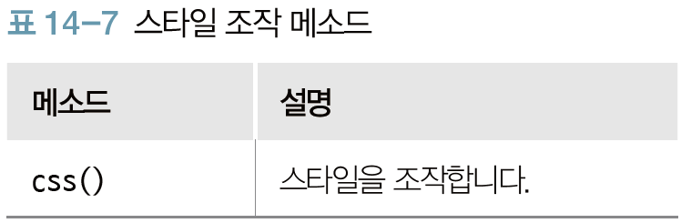
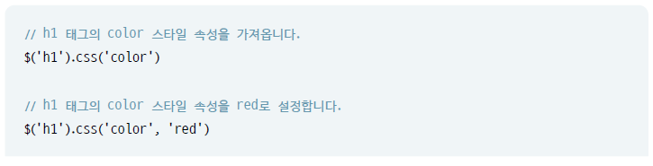
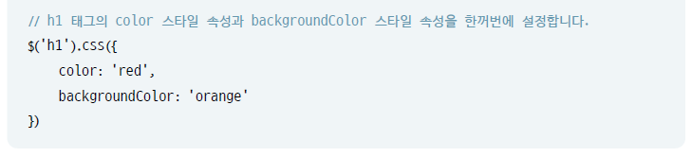
5. 문서 객체 조작
스타일 조작
css( )

Slide 21
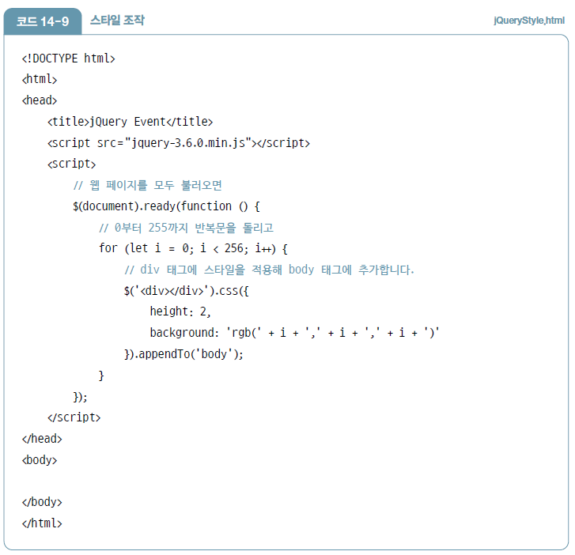

5. 문서 객체 조작
[예제 14-8] 스타일 조작 - [예제 13-6]을 jQuery로 변경

Slide 22
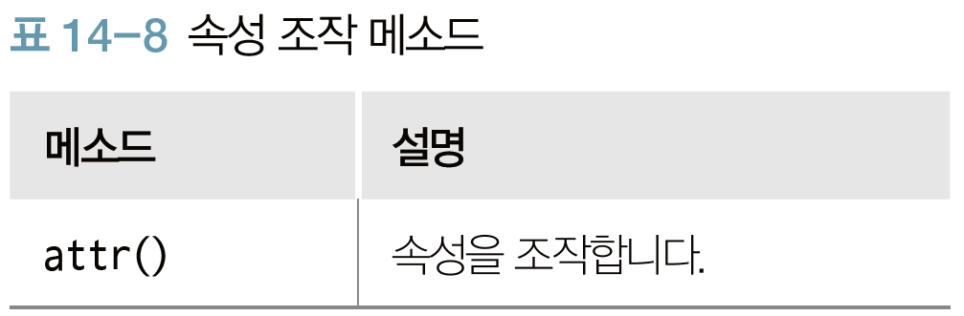
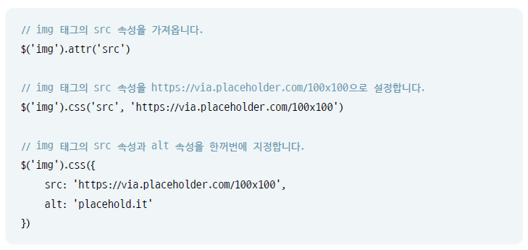
5. 문서 객체 조작
속성 조작
attr( )

Slide 23
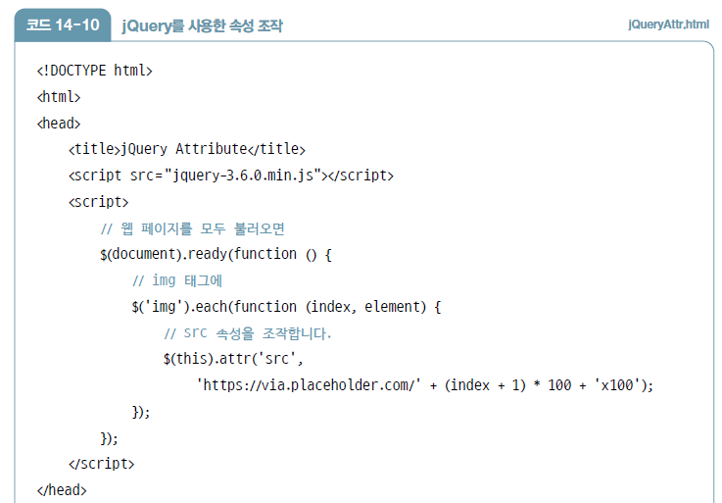
5. 문서 객체 조작
[예제 14-9] jQuery를 사용한 속성 조작
each( ) 메소드를 사용해 너비가 (index + 1) * 100인 이미지를 src 속성에 넣기

Slide 24
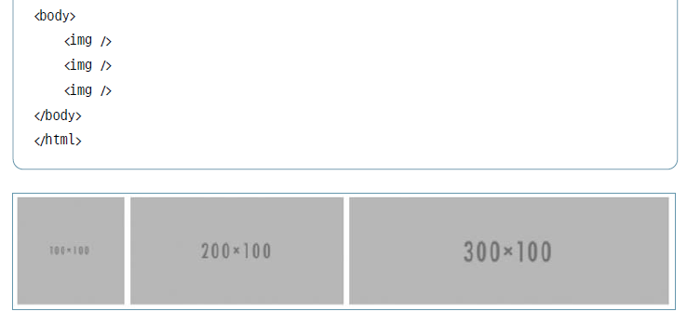
5. 문서 객체 조작

Slide 25

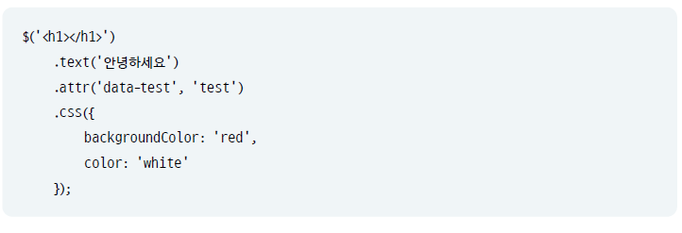
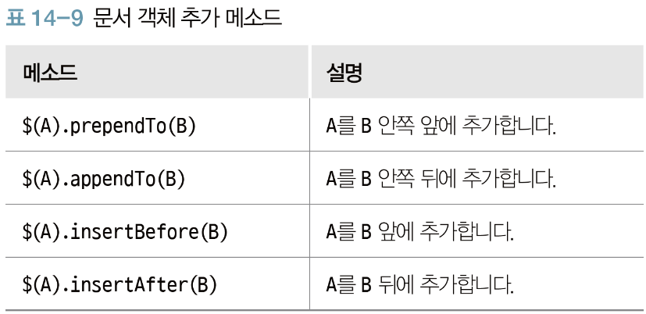
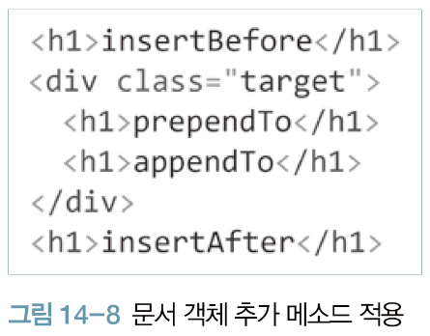
6. 문서 객체 생성
$( ) 함수의 매개 변수에 HTML 형식의 문자열을 입력

Slide 26
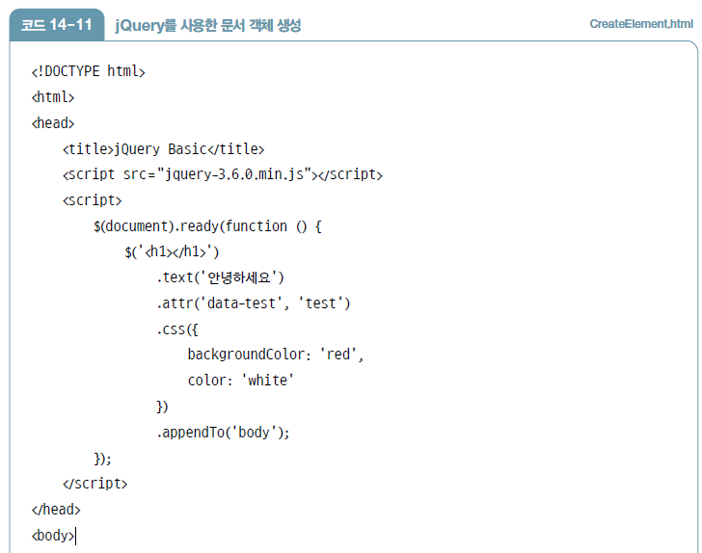
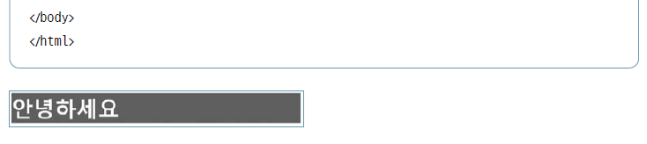
6. 문서 객체 생성
[예제 14-10] jQuery를 사용한 문서 객체 생성
h1 태그를 생성하고 글자, 속성, 스타일을 설정해서 body 태그 내부에 추가

Slide 27
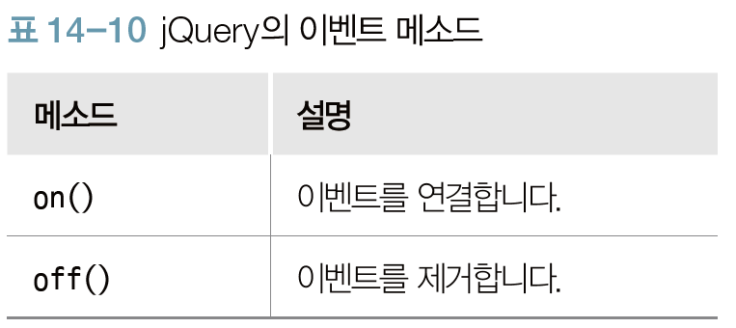

7. 이벤트
이벤트 직접 연결
특정 태그에 이벤트를 연결하고, 특정 태그를 눌렀을 때 이벤트가 발생
jQuery로 이벤트를 직접 연결할 때는 on( ) 메소드 사용
기본 형태

Slide 28
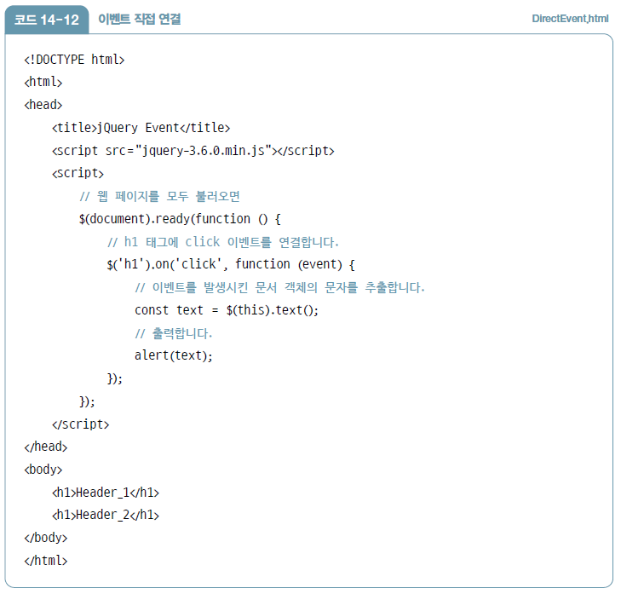
7. 이벤트
[예제 14-11] 이벤트 직접 연결 - h1 태그에 click 이벤트를 연결

Slide 29
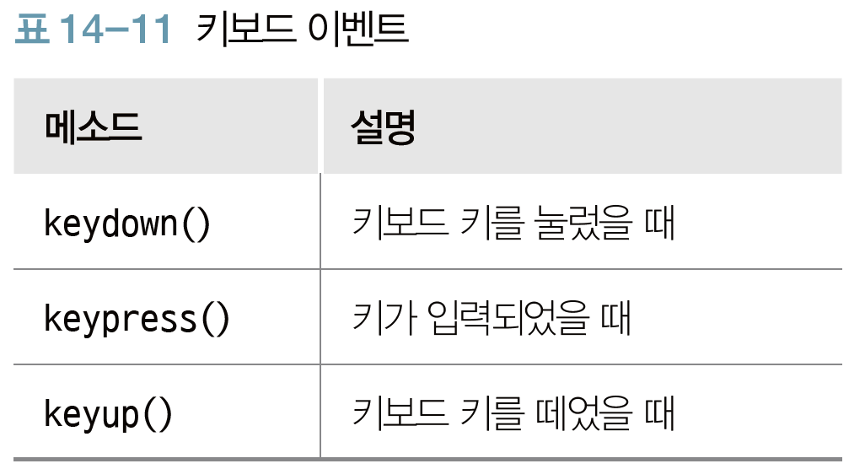
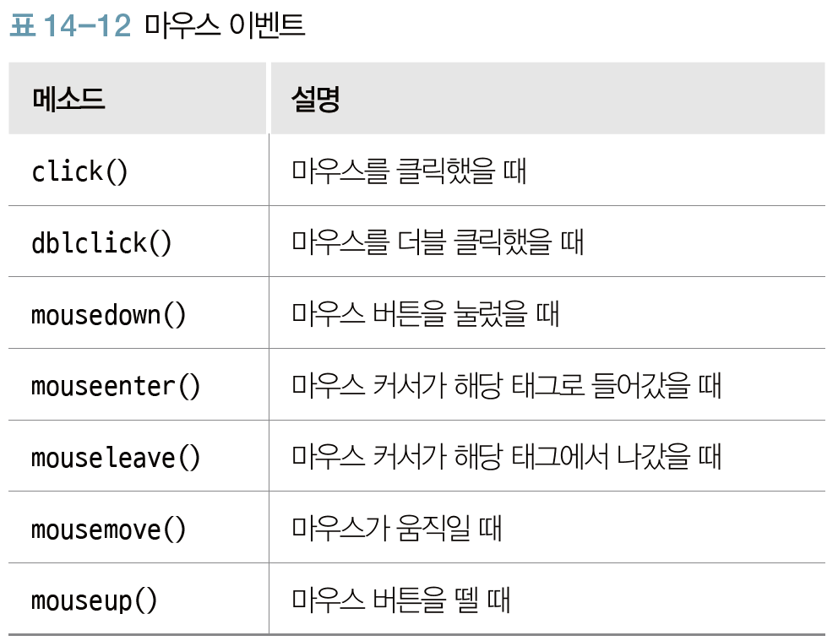
7. 이벤트

Slide 30
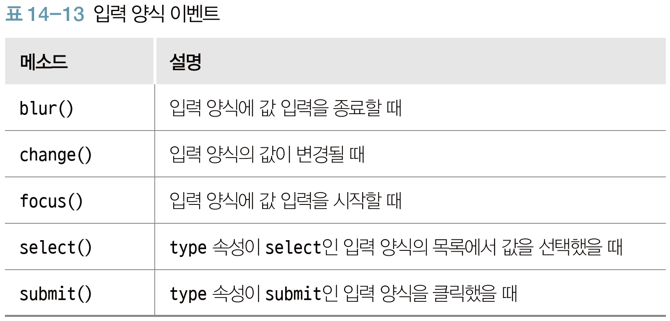
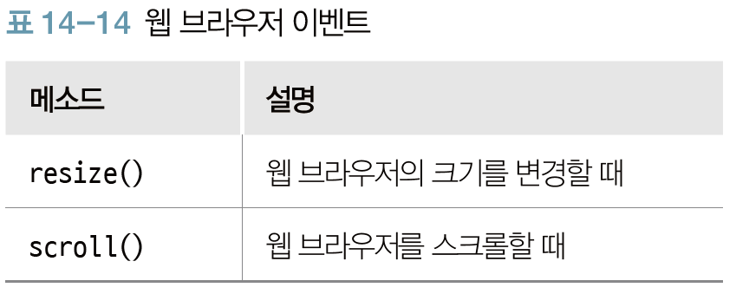
7. 이벤트

Slide 31
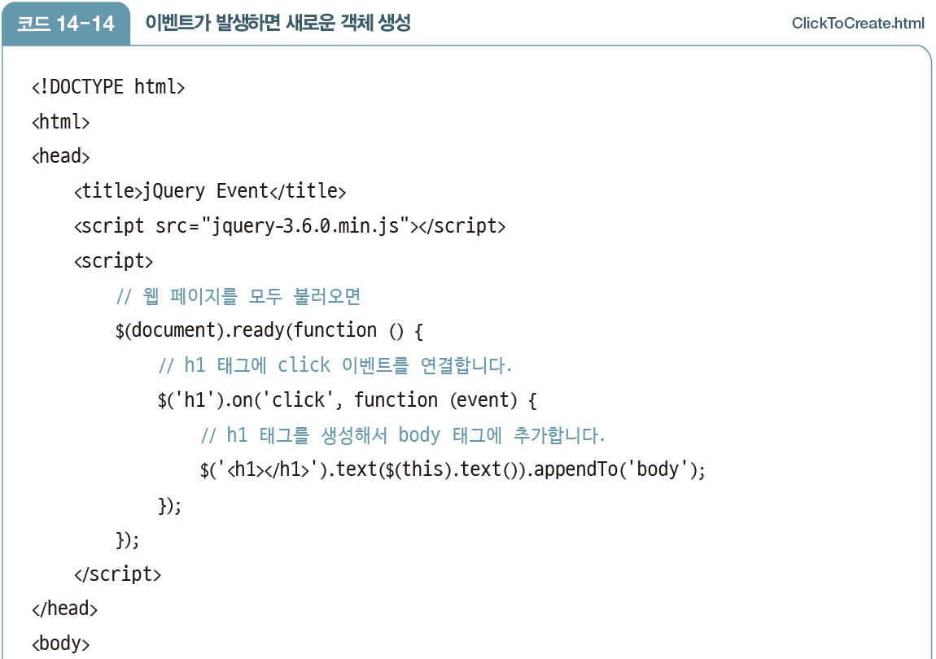
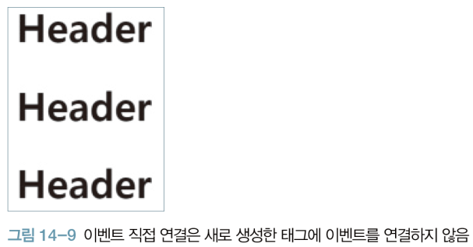

7. 이벤트

Slide 32


7. 이벤트

Slide 33


7. 이벤트
이벤트 간접 연결
부모에게 이벤트를 위임해서 부모가 이벤트를 처리하게 하는 것
[예제 14-12] 이벤트 간접 연결
body 태그 내부의 h1 태그에서 click 이벤트가 발생할 때 h1 태그를 생성해 추가
h1 태그의 부모인 body 태그에 이벤트를 연결할 것임
‘body 태그 내부에서 h1 태그를 클릭했을 때’를 구현 가능함

Slide 34


7. 이벤트
이벤트 제거
off ( ) 메소드 사용
[예제 14-13] 이벤트 제거
h1 태그를 클릭하면 새로 h1 태그를 생성해 추가, 기존 태그에서는 이벤트 제거

Slide 35


7. 이벤트

Slide 36

8. 애니메이션

Slide 37


8. 애니메이션
animate( )
스타일에 적용
숫자를 적용할 수 있는 모든 속성에 animate( ) 메소드 사용 가능
콜백 함수는 애니메이션이 종료되었을 때 호출, 생략 가능함

Slide 38



8. 애니메이션
[예제 14-14] 애니메이션 - 사각형을 클릭하면 오른쪽으로 움직임

Slide 39
8. 애니메이션
스타일에 적용
숫자를 적용할 수 있는 모든 속성에 animate( ) 메소드 사용 가능
콜백 함수는 애니메이션이 종료되었을 때 호출, 생략 가능함

